Slide 1

اللغة العربية / الصف الأول
خشّون الْخروفُ الْخفِيّ
التجريد الشفوي ( الحركات القصيرة خ )
إعداد أحلام فوزي
مدرسة وروضة الجوري 2022
مديرة المدرسة / هند الكعبي

Slide 2

اليــوم :
التاريخ :

Slide 3


الحضور والغياب

Slide 4
سأتعلم اليوم :
أقرأ الكلمات المألوفة والمتكررة قراءة سريعة وصحيحة .
أعرف الحركات القصيرة لحرف ( خ ) وأنطقها نطقا صحيحا

Slide 5


الروتين اليومي
حروفي وكلماتي
5 دقائق

Slide 6


مجموعة أصدقاء الحروف :
جي – إي
خي – حي – تي - ثي
تو – أو – خو – حو – ثو - جو
خا – تا – حا – جا – آ – ثا
حَ - خِ - أَ – ثُ - تِ – جَ – حِ – إِ - خُ

Slide 7

مجموعة أصدقاء الكلمات :
بَخورُ
خَوْخٌ ـ أَخي ـ خَشونٌ
خابَ ـ أُخْتُ ـ خَروفٌ
خَرَجَ – خَبّازٌ – خَبيرٌ

Slide 8

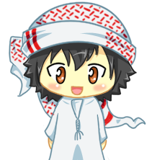

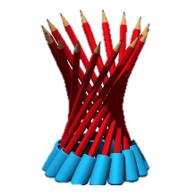



مجموعة أصدقاء الجملة :
لديكم دقيقة لقراءة الجملة ..
خَرَجَ خالِدٌ إِلى خَيْمَةِ خالي .

Slide 9


نشيد / حرف الخاء
دقائق

Slide 10
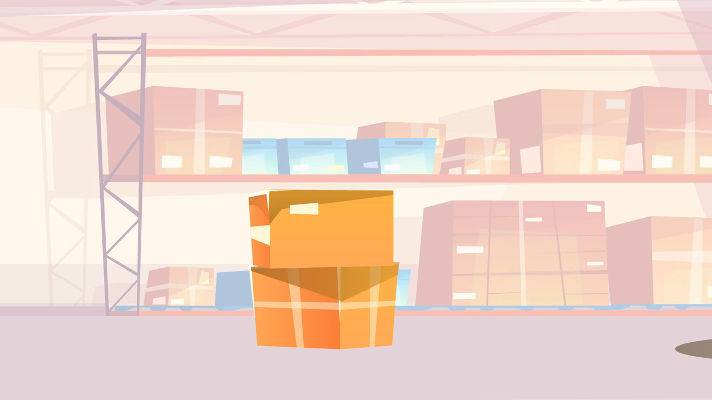

Slide 11
الجلسة القرائية
النّص القرائي (خشّون الْخروفُ الْخفِيّ )
10 دقيقة

Slide 12

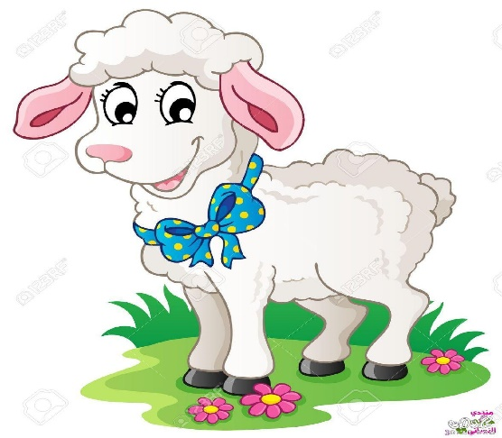


Slide 13
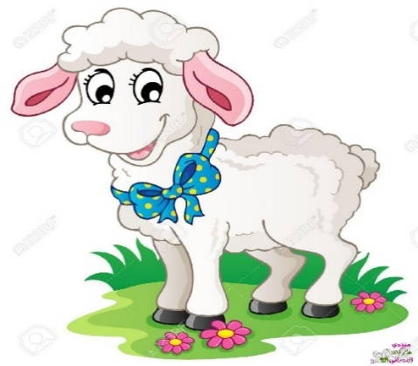


Slide 14

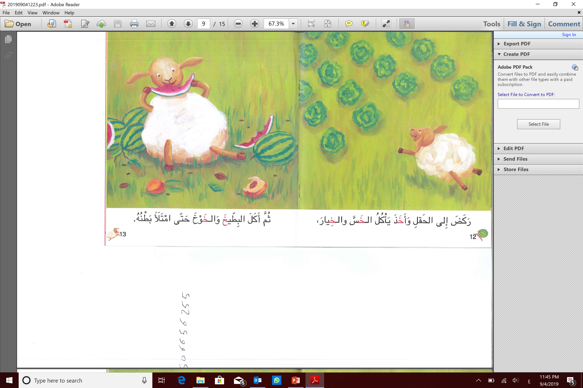

Slide 15
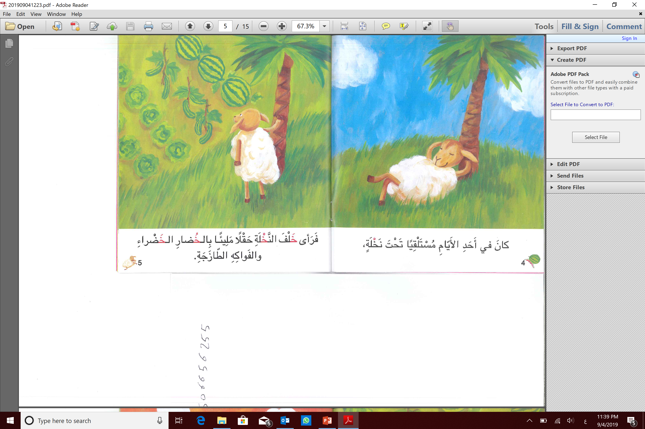

Slide 17
صوت الحرف مع الحركات القصيرة
خَ ، خُ ، خِ
12 دقيقة

Slide 18


Slide 19


حرف الخاء
خـِ
خـُ
خـَ

Slide 20
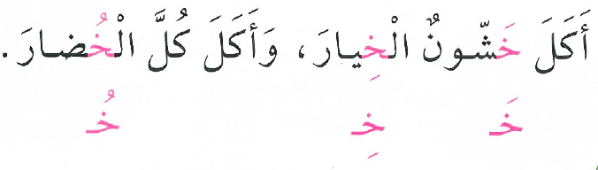
أسْتمع و أُمَيِّزُ الصَّوْتَ الْقَصيرَ لِحَرْفِ (خ) :-

Slide 21
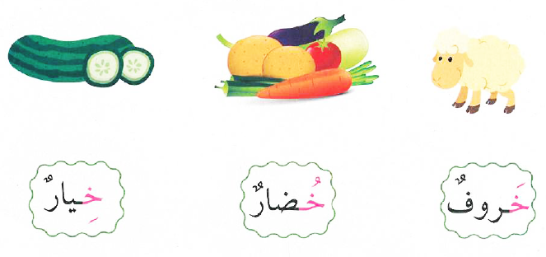
خِـ
خُـ
خَـ

Slide 22
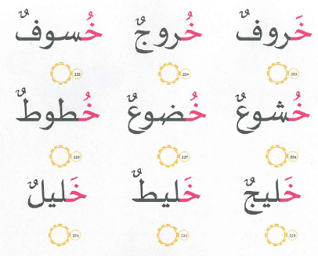
اقرأ

Slide 23
التجريد الشفوي- الحركات القصيرة
أنشطة كتاب الطالب
10 دقيقة

Slide 24
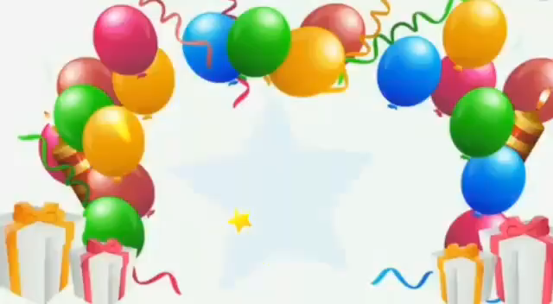
أصل الصورة بصوت الحرف المناسب في العمود المقابل :

Slide 25

امْلأ الفـراغ بالشكـل الـمناسب لحرف (خ)
خ
ـخ
خـ
خِـ
ـيولٌ
ـيارٌ
خُـ

Slide 26
امْلأ الفـراغ بالشكـل الـمناسب لحرف (خ)
خ
ـخ
خـ
خٌ
صارو
بَـ رٌ
خـو

Slide 27
امْلأ الفـراغ بالشكـل الـمناسب لحرف (خ)
خ
ـخ
خـ
ــيْـطٌ
خَـ
ـخٌ
مَطْبَـ

Slide 28
من وحي القاعدة النورانية

Slide 29
  بطاقة الخروج
5 دقائق

Slide 30
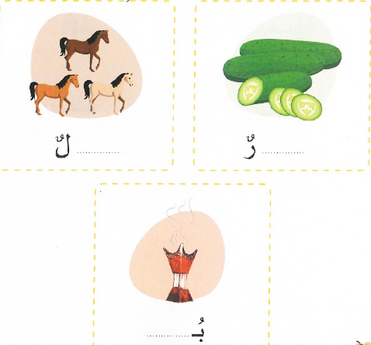
أكمل اسم الصورة بالحرف والمقطع المناسب :

Slide 31
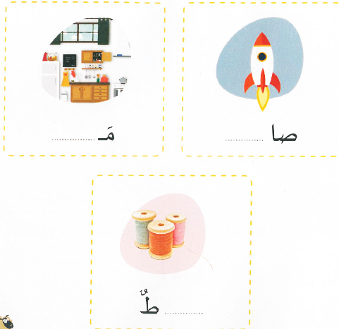
أكمل اسم الصورة بالحرف والمقطع المناسب :

Slide 32
  الواجب المنزلي

Slide 33
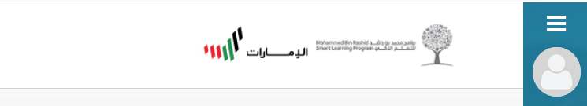


نَقْرَأُ النص القرائي
خشون الخروف الخفي
حل أنشطة حرف (خ) في كتاب النشاط أدرس في البيت

Slide 34

إلى اللقاء في الحصة القادمة

